Slide 1
Arthrose et lombalgie, existe-t-il un lien ?

Slide 2
1- Lombalgie
Douleur allant des dernières côtes au bassin pouvant irradier dans le membre inférieur, ne dépassant pas le genou (1)
D’étiologies multiples
Problème de la chronicité
Etude Inserm : fréquence des lombalgies dans la population française (2)
Age (ans) | Hommes | Femmes
30-40 | 12,4 % | 14,7%
60-69 | 19% | 21,4%

Slide 3
1- Arthrose
Altération focales du cartilage articulaire avec modification de l’os sous chondral et de la synoviale
  Arthrose articulaire postérieure : ostéophyte, pincement, vide intra-articulaire, kyste synovial
  Discarthrose : pincement, ostéocondensation, ostéophytes
Favoriserait l’arrêt du mouvement
Quel modèle scientifique pour quelle pratique ?

Slide 4
2- Prévalence arthrose articulaire postérieure
Arthrose facettaire prédomine à l’étage L4/L5 chez plus de 50% avant 30 ans sur une étude cadavérique (3)
Présence d’arthrose sur bilan radiologique
24% avant 40 ans, 89% 60-69 ans,
Pas de différence entre homme femme (4)

Slide 5
2- Prévalence de la discarthrose
Série autopsique 4253 cas (5)
à 49 ans, 60% des femmes et 80% hommes
à 79 ans, 95% sans différence selon le sexe
Etude observationnelle 286H et 299F plus de 50 ans, moyenne 65,3 ans (6)
Prévalence | Hommes | Femmes | Etage
Ostéophyte | 97% | 91% | L3-L4
Pincement discal | 61% | 67% | L2-L3
Ostéocondensation | 58% | 43% | L2-L3

Slide 6
3- Arthrose vertébrale et douleur ?
Les radiographies de sujets de même âge ne permettent pas distinguer les sujets qui souffrent de ceux qui ne souffrent pas. (7)
Un pincement discal est associé significativement à une lombalgie dans le passé (OR:2,1) et l’an passé (OR:1,7)
Pas d’association entre ostéophyte ou ostéocondensation et lombalgie
Difficulté à identifier « Qu’est-ce qui fait mal? »(8)
Intérêt de la méthode McKenzie et de la prophylaxie

Slide 7
3- Arthrose postérieure et douleur ?
La prévalence de l’arthrose articulaire postérieure n’est pas différente chez les lombalgiques et sujets indemnes, quels que soient l’âge, le sexe ou l’IMC (3)
La présence d’une discarthrose sévère quel qu’en soit l’étage était associée significativement à l’existence de lombalgies chroniques, contrairement à l’arthrose articulaire postérieure (9)

Slide 8
4- Obésité, arthrose et lombalgie
L’obésité est un facteur de risque pour les articulations portantes mais aussi pour l’arthrose digitale (10)
Stress mécanique
  Anomalie de comportement des chondrocytes et ostéoblastes
  Augmentation des médiateurs prodégradatifs
  Inhibition de la matrice parfois précédée par des médiateurs pro-inflammatoires dans l’os sous chondral
La diminution de la masse grasse est plus associée à l’amélioration des symptômes que la perte de poids
  Cytokines : médiateurs systémiques produits par les adipocytes

Slide 9
4- Obésité, arthrose et lombalgie
Effets indirects
  Diabète : Advance Gycation End product
  Athérosclérose : altération de la vascularisation de l’os sous chondral
Etude lombalgie et IMC sur 18000 sujets, faible corrélation entre lombalgie et poids (11)

Slide 10
5- Facteurs de risque de l’arthrose
Obésité
Densité osseuse majorée de 12% (Nevitt)
Facteurs nutritionnels (oxydants)
Activité sportive intense
Arthrose articulaire postérieure et discarthrose ?
Favoriser l’activité légère

Slide 11
6- Un autre modèle ?
Corrélation forte entre défaut de mobilité segmentaire lombaire bas et douleur perçue chez des lombalgiques chroniques (12)
L’arthrose est une maladie évolutive lente caractérisée par la survenue progressive de douleur, de raideur et de limitation des mobilités. (13)
Nécessité de différents modèles scientifiques permettant d’expliquer les différents traitements :
  Usure du cartilage (chirurgical)
  Eléments chimiques (rhumatologie/médication)
  Perte de mobilité des éléments péri-articulaires (kinésithérapie)

Slide 12
6- Traitements
Modèle possible de traitement pour un rééducateur :
En l’absence de « drapeaux rouges », s’appuyer sur la réponse symptomatique et mécanique plutôt que sur des considérations strictement anatomiques car :
  L’imagerie même dégradée n’est pas en lien avec la symptomatologie
  La physiothérapie manque d’efficacité clinique

Slide 13
6- Traitements
Imbibition du cartilage ?
Effet des tractions
Pas de bénéfice de la technique (14)
Effet des mobilisations
La thérapie manuelle diminue la sévérité des plaintes des lombalgiques (15)

Slide 14
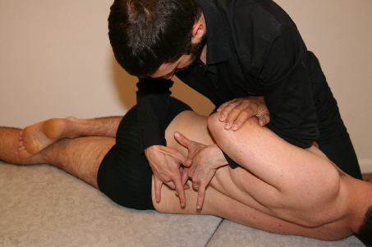
« Libérer » par les techniques articulaires
Mobilisation spécifique lombaire

Slide 15
Mouvements mécanique selon les principes de McKenzie
  Tests et mouvements répétés pour l’évaluation et l’élaboration des stratégies thérapeutiques (16)
  Exercices actifs limitant la dépendance du patient avec une préférence directionnelle (fréquente en extension)
  Recherche d’une centralisation des symptômes (17)

Slide 16
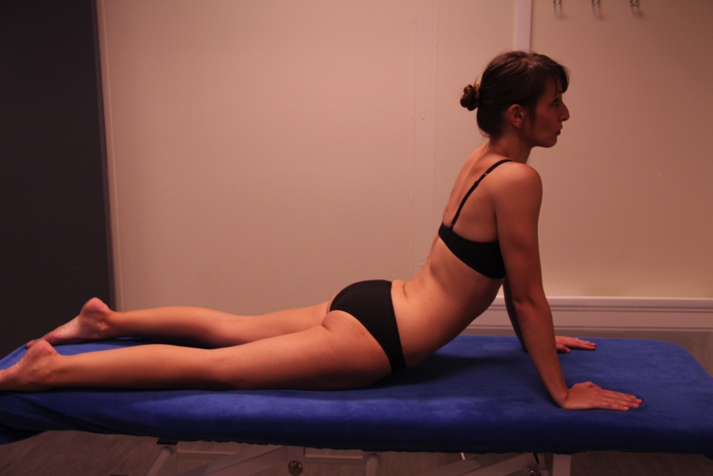
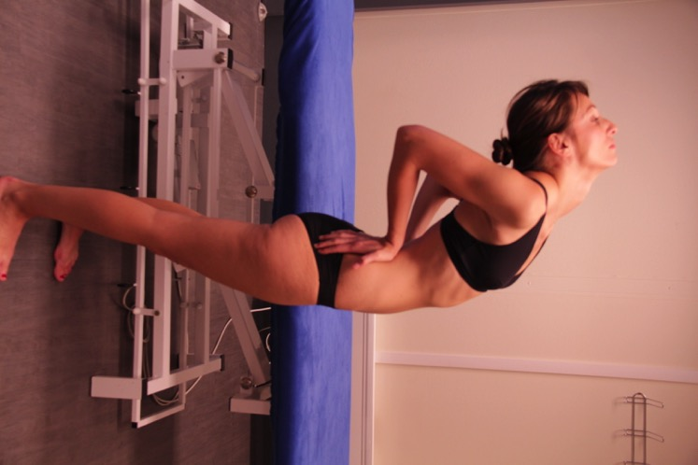
Traitement rééducatif
Place de l’auto-traitement +++

Slide 17
Traitement du conjonctif
Techniques de Jones : preuves en faveur d’une diminution de la douleur ne dépassant pas 96 heures (18)
Triggers points : preuves modérées (19)
Levées de tension: pas d’études validées sur la technique utilisée isolément
Crochetage: pas d’études validées sur la technique utilisée isolément

Slide 18
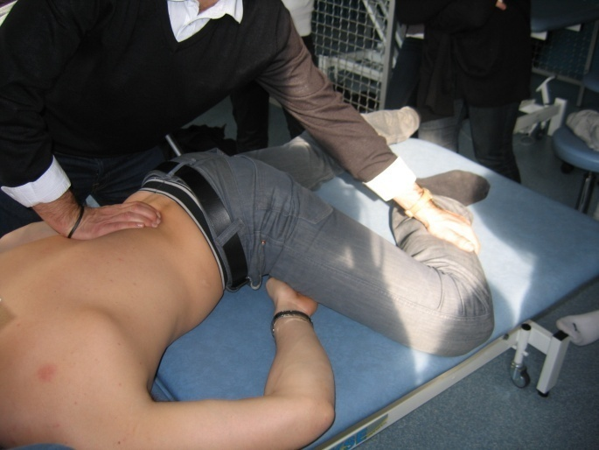
« Libérer » par les techniques de strain
Carré des lombes

Slide 19
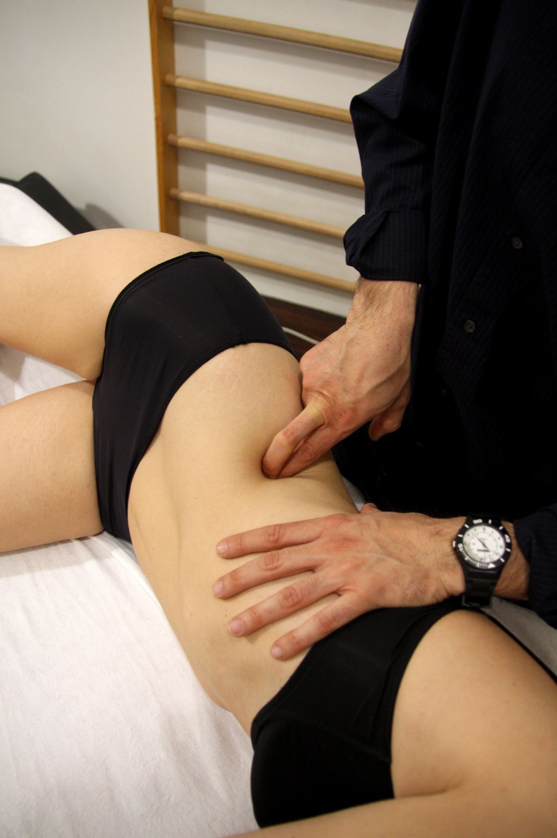
« Libérer » par les techniques de triggers
Carré des lombes

Slide 20
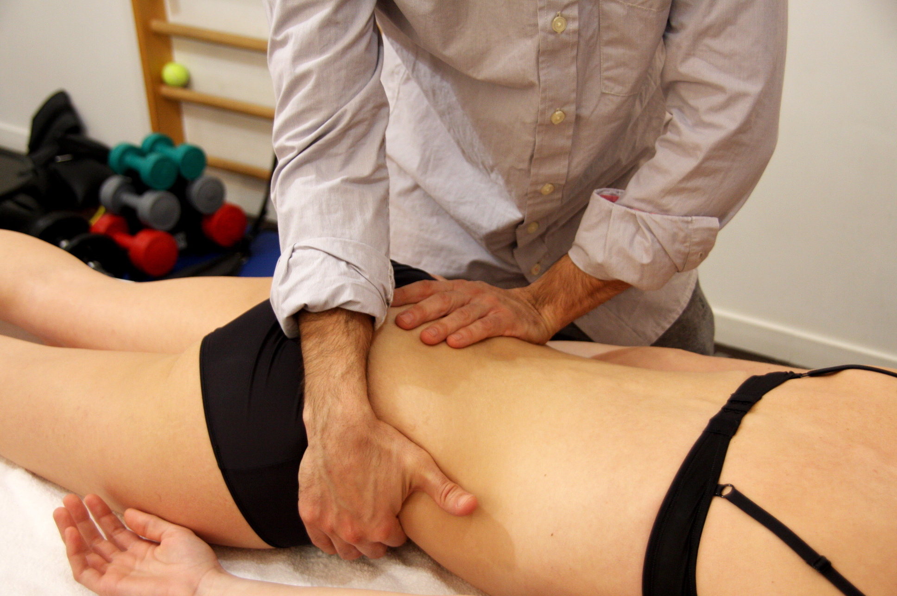
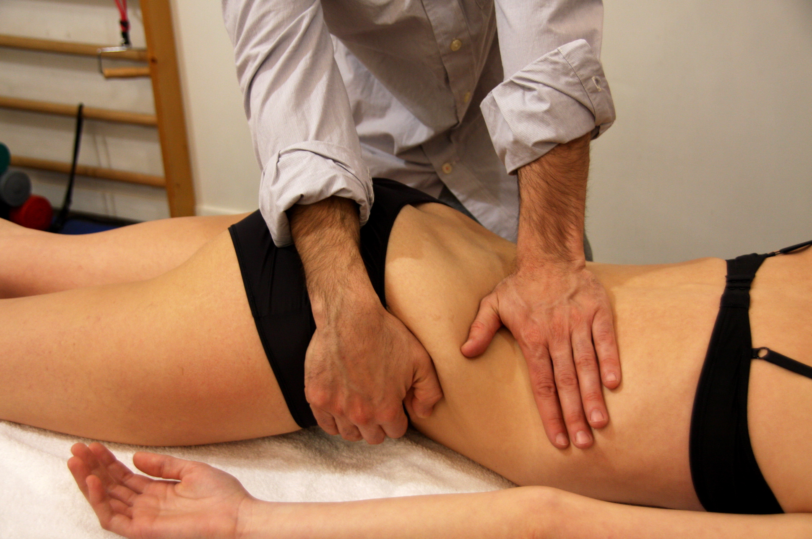
« Libérer » par les techniques de levées de tension

Slide 21
Conclusion
Dans le diagnostic de lombalgie, l’arthrose est trop souvent et trop facilement mise en cause.
La discarthrose est la cause la plus souvent retrouvée dans la littérature
Le modèle de l’arthrose devrait évoluer dans le champs de la rééducation vers un modèle complexe intégrant :
  L’usure du cartilage
  Les phénomènes chimiques associés
  La mobilité globale et analytique

Slide 22
Bibliographie
Richette P. Généralités sur l’arthrose : épidémiologie et facteurs de risque EMC 2008; 14-003-C-20
Julie Gourmelen, Jean-François Chastang, Jean-Louis Lanoë, Anna Ozguler, Annette Leclerc. Inserm U687 – IFR69
Eubanks JD, Lee MJ, Cassinelli E, et al. Prevalence of lumbar facet arthrosis and its relationship to age, sex and race: an anatomic study of cadaveric specimens. Spine 2007;32:2058-62.
Kalichman L, Li L, Kim DH, et al. Facet joint osteoathrosis and low back pain in community-based population. Spine 2008;33:2560-655.
O’Neill TW, McCloskey EV, Kanis JA, et al. The distribution, determinants and clinical correlates of vertebral osteophytosis: a population based survey. J Rheumatol 1999;26:842-8.
Pye SR, Reid DM, Smith R, et al. Radiographic feature of lumbar disc degeneration and self reported back pain. J Rheumatol 2004;31:753-8.
J.-P. Valat, S. Rozenberg, revue du rhumatisme, monographies 78, 2011 17-21
Viel E., Esnault M. Nachemson dans Lombalgies et cervicalgies de la position assise, conseils et exercices,, collection Bois Larris, Masson, 1999
Hicks GE, Morone N, Weiner DK, Degenrative lumbar disc and facet diseases in older adults. Spine 2009;34:1301-6
Lane Ne, Nevitt MC, Genant HK, et al. Reliability of new indices of radiologic osteoarthrosis of the hand and hip and lumbar. Disc degenaration. J Rheumatol 1993;20:1911-8
Lecerf JM, KR 2010.108/38,Lombalgie nutrition et poids
Dickey J., Pierrynowski M. Relationship between pain and vertebral motion in chronic low back pain subjects, Clinical Biomechanics, 2002; 17:345-52
Moskowitz RW, Holderbaum D. Clinical and laboratrory findings in osteoathritis. In: Koopman WJ editor. Arthritis and allied condition. Philadelphia PA: Lippincot William & Wilkins; 2001 p2216-45

Slide 23
Harte AA, Baxter GD, Gracey JH The efficacy of traction for back pain: a systematic review of randomized controlled trials. Arch Phys Med Rehabil. 2003; 84:1542-53
Koes BW, Bouter LM. The effectiveness of manual therapy, physiotherapy, and treatment by the general practitioner for nonspecific back and neck complaints. A randomized clinical trial. Spine, 17(1): 28-35, 1992, janv
Sagi G., Boudot P., Vandeput D., Méthode Mac Kenzie: diagnostic et thérapie mécanique du rachis et des extrémités, EMC 26-076-A10, 2011
Donelson R., Silva G., Murphy K., Centralization phenomenon. Its usefulnesse in evaluation an treating reffered pain. Spine; Mar; 3:211-3, 1990
CYNAN L. et coll.a randomised controlled study examining the short terms effects of SCS treatment on quantitative sensory measures at digitally tender points in the low back, CONRDD, Australia, 2010
Vernon H1, Schneider M Chiropractic management of myofascial trigger points and myofascial pain syndrome: a systematic review of the literature. J Manipulative Physiol Ther. 2009 Jan;32(1):14-24. doi: 10.1016/j.jmpt.2008.06.012

